Slide 1
HAUT-COMMISSARIAT AU PLAN · DIRECTION DE LA STATISTIQUE
Application de collecte d'enquêtes
pour les enquêteurs de terrain
Architecture hors-ligne d'abord et génération assistée des questionnaires
ABDELLAH ELMIR
Élève ingénieur — Data Engineering & Intelligence Artificielle
Soutenance de stage — septembre 2026

Slide 2
CONTEXTE
Le problème à résoudre
Les enquêteurs travaillent là où le réseau n'existe pas
Zones rurales, montagne, régions enclavées. Une application qui exige Internet pour fonctionner y est inutilisable.
La collecte papier coûte cher en temps et en fiabilité
Double saisie, erreurs de recopie, plusieurs semaines entre le terrain et la donnée exploitable.
Chaque enquête a une forme différente
Développer une application par enquête est impossible à maintenir.
Préparer un questionnaire numérique est long
Transcrire à la main un document Word de 100 questions en format structuré prend des heures et introduit des erreurs.
Objectif : une application utilisable une journée entière sans réseau, capable d'accueillir n'importe quelle enquête sans être reprogrammée.
2

Slide 3
UTILISATEURS
Deux profils, deux interfaces
L'ENQUÊTEUR
Application mobile
— Télécharge les questionnaires
— Interroge les ménages sur le terrain
— Travaille sans connexion pendant des jours
— Consulte l'aide de chaque question hors ligne
— Change la langue : français ou arabe
— Ses réponses remontent automatiquement
L'ADMINISTRATEUR
Outil web
— Importe un document Word ou texte
— Fait convertir le document en questionnaire
— Relit, corrige et publie l'enquête
— Gère les comptes des enquêteurs
— Suit la collecte sur un tableau de bord
— Exporte les réponses pour analyse
Deux rôles seulement : enquêteur et administrateur. Une contrainte en base de données interdit toute autre valeur.
3

Slide 4
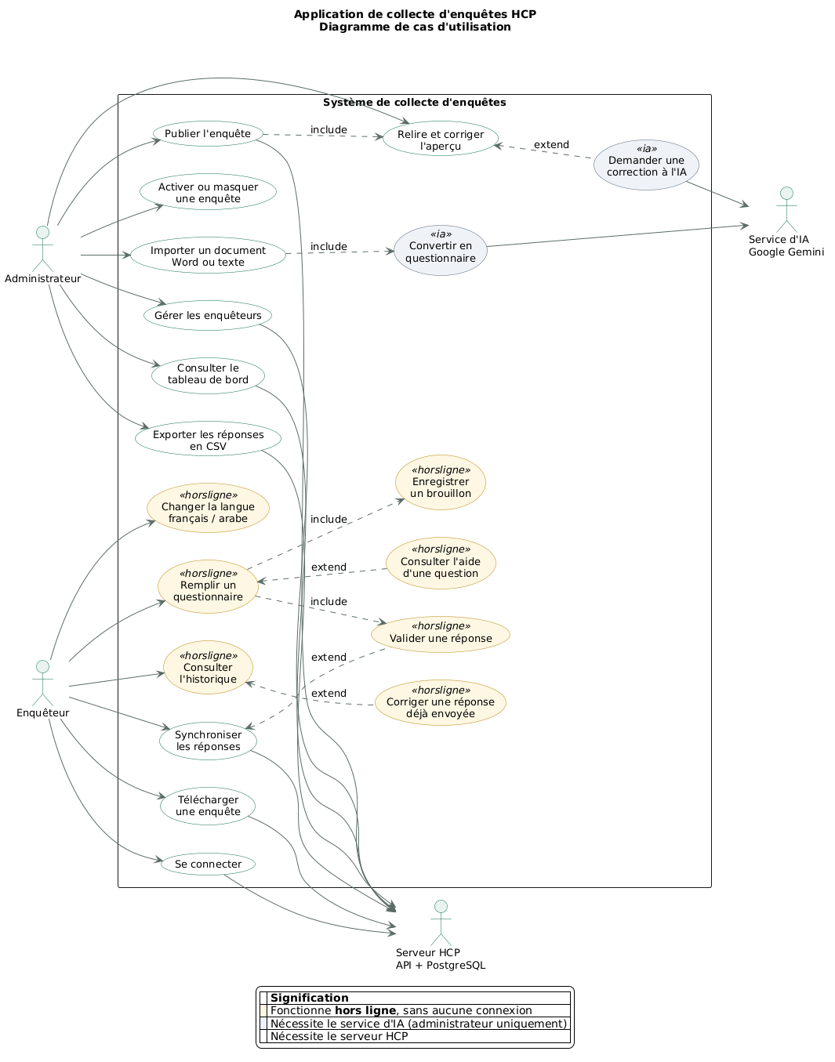
MODÉLISATION
Diagramme de cas d'utilisation
Acteurs principaux
L'enquêteur et l'administrateur : les personnes qui déclenchent les actions.
Acteurs secondaires
Le service d'IA et le serveur : des systèmes externes que l'application appelle.
En jaune
Tout ce qui fonctionne sans aucune connexion. C'est la majorité du travail de l'enquêteur.
4

Slide 5
CHOIX TECHNIQUES
Les technologies utilisées
Composant | Technologie | Pourquoi ce choix
Application mobile | Flutter / Dart | Un seul code source pour Android, iOS, Windows et le web
Gestion d'état | Riverpod | Injection de dépendances et interface réactive sans code manuel
Base locale | SQLite via Drift | Requêtes vérifiées à la compilation, résultats réactifs
Communication | API REST + JSON | Standard, simple à déboguer, indépendant du client
Serveur | Node.js / Express | Léger, adapté à une API de données
Base centrale | PostgreSQL | Colonnes JSONB : accueille n'importe quelle forme d'enquête
Conversion IA | Google Gemini | Sortie structurée imposée par un schéma JSON
Lecture des .docx | mammoth | Extraction déterministe du texte et de la structure
5

Slide 6
PRINCIPE FONDATEUR
L'architecture hors-ligne d'abord
La base locale est la source de vérité
Aucun écran de l'application n'appelle le réseau. Les écrans lisent SQLite, et SQLite seul. Le réseau ne fait que remplir cette base ou la vider.
Conséquence directe
L'application se comporte exactement de la même façon avec ou sans connexion. Il n'y a pas de code conditionnel « si en ligne » dans les écrans.
Le questionnaire n'est pas programmé, il est décrit
Une enquête est un fichier JSON stocké tel quel. Publier une nouvelle enquête ne demande ni migration de base, ni recompilation de l'application.
Un questionnaire de 100 questions d'une forme totalement nouvelle peut être mis en service sans modifier une seule ligne de code.
6

Slide 7
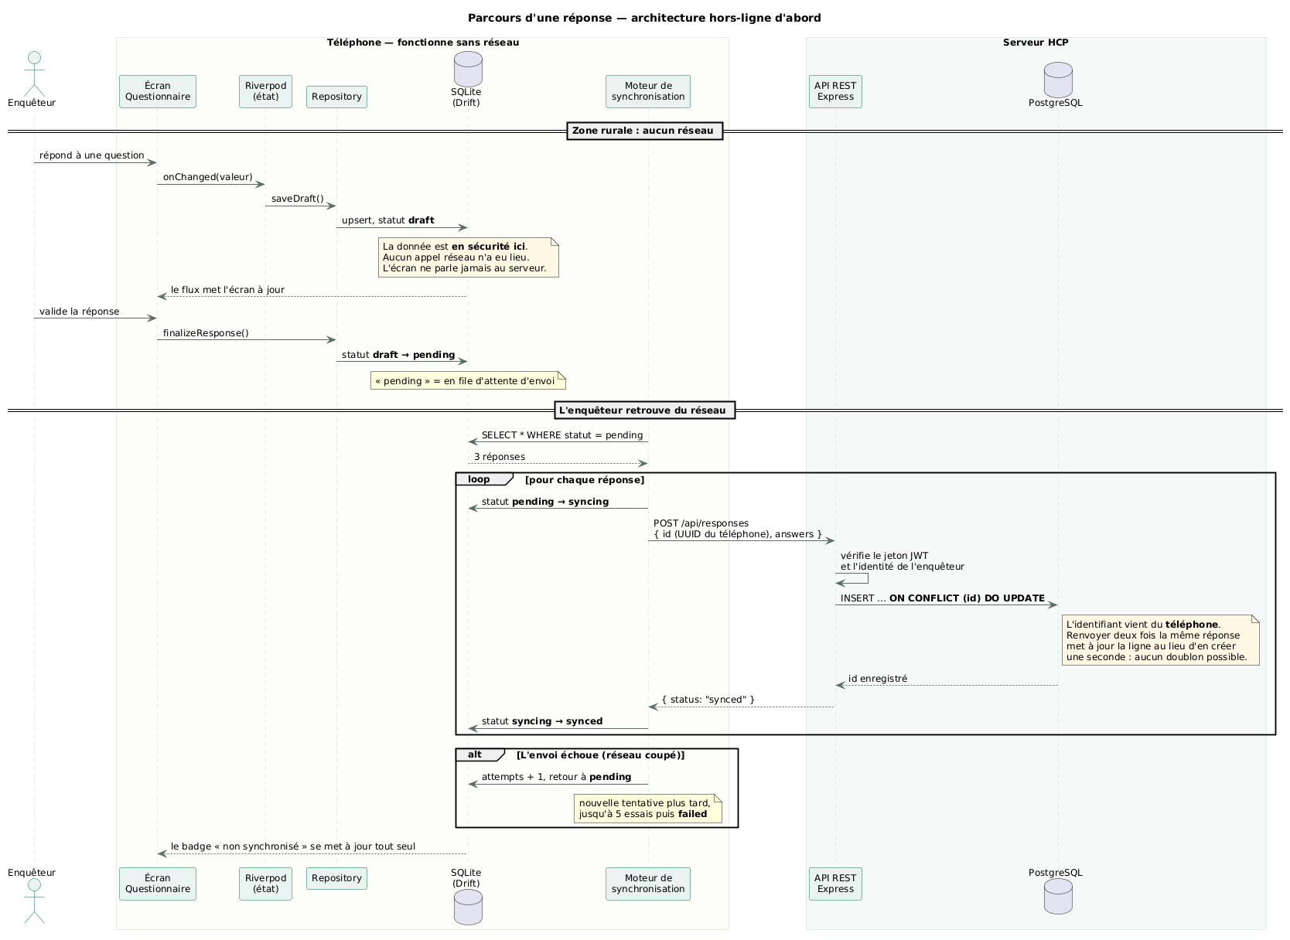
SYNCHRONISATION
Le parcours d'une réponse
Hors ligne
La réponse est enregistrée à chaque saisie dans SQLite. Rien ne part sur le réseau.
À la validation
Le statut passe de « brouillon » à « en attente d'envoi ».
Au retour du réseau
Le moteur envoie automatiquement tout ce qui est en attente.
Si l'envoi échoue
Nouvelle tentative, jusqu'à cinq essais.
7

Slide 8
POINT TECHNIQUE CLÉ
Aucun doublon, même si le réseau coupe
L'identifiant est généré sur le téléphone
Chaque réponse reçoit un UUID au moment de sa création, hors ligne, avant même d'avoir vu le serveur. Cet identifiant est la clé primaire côté serveur.
Le serveur fait un INSERT ... ON CONFLICT DO UPDATE
Réenvoyer la même réponse met à jour la ligne existante au lieu d'en créer une seconde. L'opération est idempotente.
Sans cela
Si la connexion coupe pendant l'envoi, l'enquêteur réessaie et la réponse serait comptée deux fois dans les statistiques nationales.
Vérifié : trois réponses envoyées, puis une réenvoyée à l'identique. La base en contient toujours trois.
8

Slide 9
QUESTIONNAIRES DYNAMIQUES
Un questionnaire est une donnée, pas du code
Description JSON d'une question
{
"id": "q_monthly_income",
"type": "number",
"label": { "fr": "Revenu mensuel",
"ar": "الدخل الشهري" },
"required": true,
"validation": { "min": 0 },
"visible_when": {
"question": "q_has_income",
"equals": "yes" }
}
L'application lit cette description et construit l'écran
Une seule fonction décide quel widget afficher selon le type.
Six types réellement affichés
Texte, nombre, date, choix unique, liste déroulante, choix multiples.
Affichage conditionnel
Une question peut n'apparaître que selon une réponse précédente, et n'est alors jamais exigée.
Bilingue par construction
Chaque libellé porte sa version française et arabe.
9

Slide 10
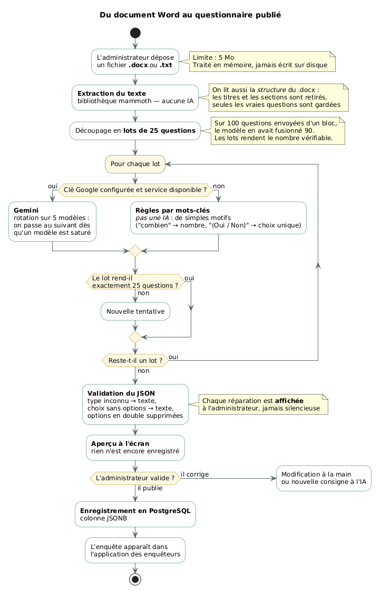
GÉNÉRATION ASSISTÉE
Du document Word au questionnaire
1 · Extraction
La bibliothèque mammoth lit le .docx. Aucune IA à ce stade. La structure du document sert à écarter les titres de section.
2 · Découpage
Le document est traité par lots de 25 questions.
3 · Conversion
Le modèle reçoit une liste numérotée et doit rendre exactement le même nombre de questions.
4 · Validation
Le résultat est vérifié et réparé si nécessaire. Chaque correction est affichée à l'administrateur.
5 · Relecture humaine
Rien n'est enregistré avant que l'administrateur ait relu et validé l'aperçu.
10

Slide 11
FIABILITÉ
Comment garantir que l'IA ne se trompe pas
Le modèle ne peut pas répondre en texte libre
Un schéma JSON lui est imposé par l'API. La forme de la réponse est contrainte structurellement, pas seulement demandée.
Le prompt encadre strictement
« Tu es un convertisseur strict, tu n'es pas un assistant. » Interdiction de fusionner, de supprimer ou d'inventer une question.
Le nombre de questions est vérifié
Si un lot de 25 questions en rend 24, le lot est refait.
Le résultat est réparé et le rapport affiché
Type inconnu ramené à du texte, options dupliquées supprimées. Chaque réparation est signalée, jamais silencieuse.
Problème réel rencontré : sur un document de 100 questions répétitives, le modèle n'en avait rendu que 10 en les fusionnant, avec un JSON parfaitement valide. C'est ce qui a imposé la liste numérotée et la vérification du nombre. Après correction : 100 questions sur 100, et 150 sur 150.
11

Slide 12
ÉVALUATION
Résultats mesurés
Un harnais d'évaluation compare la sortie générée à des réponses correctes écrites à la main, et attribue une note sur 10.
9,8 / 10
avec le modèle
7,5 / 10
règles seules
5 s
pour 10 questions
73 s
pour 150 questions
52
tests automatisés
Critère évalué | Poids | Ce qui est vérifié
Extraction | 3 points | Les vraies questions, sans les titres de section
Type de question | 3 points | Choix unique, multiple, nombre, date, texte
Options | 2 points | Les modalités sont présentes et pertinentes
Obligatoire | 1 point | « facultatif » est respecté
Bilingue | 1 point | Libellé et aide en français et en arabe
12

Slide 13
EXPLOITATION
Récupérer et suivre les données
Export CSV par enquête
Une ligne par réponse, une colonne par question. Les codes internes sont retraduits en libellés lisibles.
Traçabilité complète
Chaque ligne porte le matricule de l'enquêteur, sa région, et les deux dates : remplissage et synchronisation.
Ouverture directe dans Excel
Encodage UTF-8 avec BOM et séparateur point-virgule, sans quoi Excel dégrade les accents et l'arabe. Une variante virgule existe pour R, Python ou SPSS.
Export également disponible en arabe
Les en-têtes et les modalités sortent en arabe sur demande.
Tableau de bord
Réponses collectées, enquêtes actives, activité par jour, par enquêteur et par région.
13

Slide 14
VÉRIFICATION
Tests et qualité du code
31
tests application
21
tests serveur
1
scénario bout en bout
0
erreur d'analyse statique
Ce que les tests couvrent
La lecture des questionnaires, le moteur de synchronisation et ses trois scénarios, l'échappement du fichier d'export, et la validation de la sortie du modèle.
Trois tests de non-régression
Écrits après avoir trouvé de vrais défauts, pour empêcher leur retour.
Un scénario complet rejouable
Une commande rejoue tout le parcours : conversion, publication, travail hors ligne, synchronisation, absence de doublon, cloisonnement entre enquêteurs, export.
14

Slide 15
BILAN
État d'avancement
Fonctionnalité | État | Précision
Authentification en ligne et hors ligne | Terminé | Session renouvelée automatiquement
Téléchargement des questionnaires | Terminé | Mise en cache locale
Affichage dynamique | Partiel | Six types affichés sur vingt prévus
Saisie et sauvegarde hors ligne | Terminé | Enregistrement à chaque réponse
Synchronisation montante | Terminé | Réessais et absence de doublon
Synchronisation descendante | À faire | Le serveur ne renvoie pas l'historique
Gestion des conflits | À faire | Le dernier envoi écrase le précédent
Interface bilingue français / arabe | Terminé | Y compris le sens de lecture
Génération par IA | Terminé | Avec relecture avant publication
Export et tableau de bord | Terminé | CSV compatible Excel
15

Slide 16
PERSPECTIVES
Prochaines étapes
Synchronisation descendante
Aujourd'hui les réponses ne montent que vers le serveur. Si un enquêteur change de téléphone, son historique local est perdu. C'est la priorité suivante.
Gestion des conflits
Détecter qu'une même réponse a été modifiée des deux côtés, plutôt que de laisser le dernier envoi écraser le précédent.
Compilation Android
Le code est déjà multiplateforme. La production de l'application installable ne demande qu'un environnement de compilation.
Types de questions supplémentaires
Localisation GPS, photographie, signature, selon les besoins réels du HCP.
Durcissement pour la mise en production
HTTPS, migrations de base versionnées, intégration continue.
16

Slide 17
En résumé
Une application de terrain réellement utilisable sans réseau,
capable d'accueillir n'importe quelle enquête sans reprogrammation,
et un outil qui divise par cent le temps de préparation d'un questionnaire.
Merci de votre attention.
17

